Slide 1
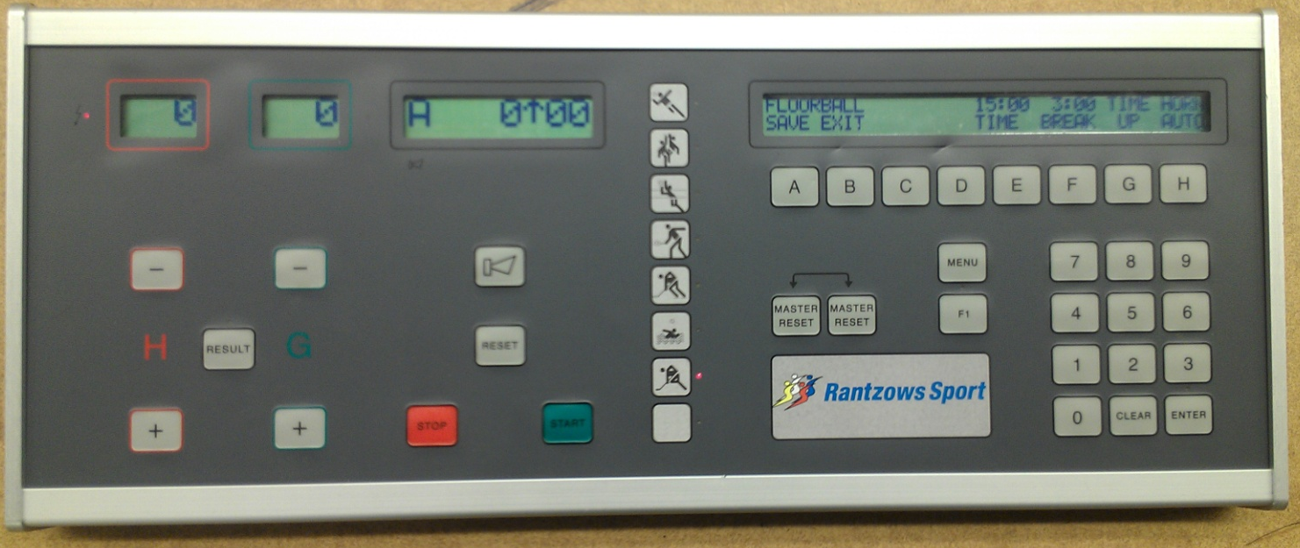
11
8
9
10
1
2
3
4
5
6
7
Starta resultat-tavlan med brytaren [ 1 ] på höger sida.
Ställ in ”Innebandy/Floorball” med knapp [ 2 ].
Gör en ”Master Reset” genom att trycka ner knapparna [ 3 ] och [ 4 ] samtidigt.
Ställ in periodtiden till ”15:00” genom att trycka ner knappen ”E” [ 5 ] och sedan ändra tiden med hjälp av knappsatsen [ 6 ]. Avsluta med knappen ”Enter” [ 7 ].
Ställ in paustiden till ”02:00” genom att trycka ner knappen ”F” [ 8 ] och sedan ändra tiden med hjälp av knappsatsen [ 6 ]. Avsluta med knappen ”Enter” [ 7 ].
Kontrollera att tiden räknas upp. Ändra med knapp ”G” [ 9 ] om det behövs.
Kontrollera att hornet ljuda automatiskt när perioden är slut. Ändra med knapp ”H” [ 10 ] om det behövs.
Spara inställningarna med knapp ”A” [ 11 ] så att de även fungerar för period 2 och 3.
Quick Guide Resultat-tavla [Förberedelser]

Slide 2
14
15
13
12
Starta klockan med knapp ”Start” [ 12 ] och stoppa klockan med knapp ”Stop” [ 13 ]. Följ spelet om klockan skall bara stoppas på domarnas kommando. Klockan går även om bollen hamnar över sargen.
Under de sista tre minuterna i tredje perioden skall tiden stoppas så fort spelet inte rullar. Klockan stannas om bollen går över sargen.
Vid mål skall klockan stannas och resultatet ändras. Detta görs med knapparna ”+” och ”-” [ 14 ]. Resultatet visas först på ljustavlan efter att knappen ”Result” har tryckts.
När klockan räknat upp till 15 så ljuder hornet. Därefter ställer klockan om sig till paus tiden (se punkt 5 i förberedelser). Starta paustiden med knappen ”Start” [ 12 ].
Om spelarna är redo innan paustiden är slut kan du stoppa paustiden men ”Stop” knappen och sedan avbryta vidare nedräkning med knappen ”Reset” [ 15 ].
Quick Guide Resultat-tavla [Under match]

